Slide 1


Propostas iniciais para o Plano Estadual de Combate à Pobreza
Reunião CCPIS
Fortaleza, 09 de Setembro de 2015

Slide 2
Sumário
1. Diagnóstico da Pobreza no Ceará;
2. Desafios atuais do FECOP;
3. Diretrizes para o plano estadual de combate a pobreza.
<número>

Slide 3
1. Diagnóstico da Pobreza no Ceará
<número>

Slide 4
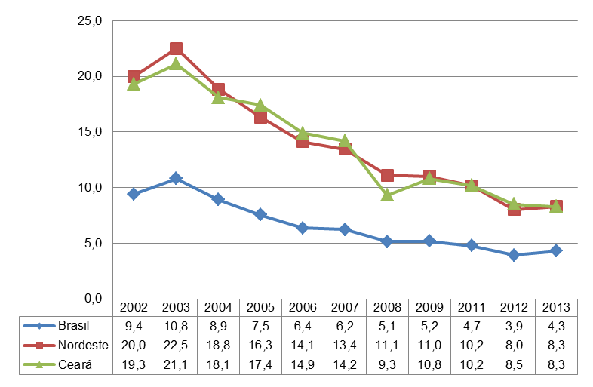
Gráfico 1 - Proporção de pessoas com renda domiciliar per capita abaixo da Linha de Extrema Pobreza – Brasil, Nordeste e Ceará – 2002 a 2013 (exceto 2010)
Fonte: PNAD / IBGE. Elaboração: IPECE.
Nota: A linha de extrema pobreza é de R$ 70 per capita (em reais de julho de 2010). Este valor corrigido pelo INPC-PNAD corresponde a R$ 84 (em reais de setembro de 2013, data da realização da última PNAD).
<número>

Slide 5
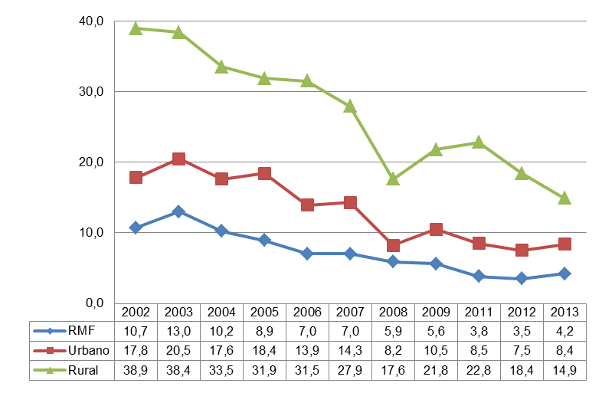
Gráfico 2 - Proporção de pessoas com renda domiciliar per capita abaixo da Linha de Extrema Pobreza – RMF, Urbano e Rural – 2002 a 2013 (exceto 2010)
Fonte: PNAD / IBGE. Elaboração: IPECE.
Nota: A linha de extrema pobreza é de R$ 70 per capita (em reais de julho de 2010). Este valor corrigido pelo INPC-PNAD corresponde a R$ 84 (em reais de setembro de 2013, data da realização da última PNAD).
<número>

Slide 6
Tabela 1 - Proporção de pessoas em situação de extrema pobreza por faixa etária – Ceará – 2002 a 2013 (exceto 2010)
Fonte: PNAD / IBGE. Elaboração: IPECE.
Nota: A linha de extrema pobreza é de R$ 70 per capita (em reais de julho de 2010). Este valor corrigido pelo INPC-PNAD corresponde a R$ 84 (em reais de setembro de 2013, data da realização da última PNAD).
<número>

Slide 7
Tabela 2 - Proporção de pessoas com renda domiciliar per capita abaixo da Linha de Extrema Pobreza – Unidades da Federação – 2007/2013
<número>

Slide 8
Por que ainda há pessoas na extrema pobreza no Ceará?
No PBF o sistema de seleção é formado por três estágios:
Num primeiro estágio, são definidas, com base em estimativas da pobreza ao nível municipal, cotas para o número máximo de beneficiários em cada município;
Num segundo estágio, os governos locais identificam e cadastram as famílias que compõem o público-alvo;
Por fim, dentre as famílias cadastradas, são selecionadas aquelas que receberão o benefício, respeitando-se as cotas preestabelecidas.
O cadastramento não implica a entrada imediata das famílias no programa e o recebimento do benefício
<número>

Slide 9
Por que ainda há pessoas na extrema pobreza no Ceará?
Com base na atualização de junho de 2015 do CADUNICO, existem 450.093 pessoas com renda familiar per capita inferior a R$ 77 que não recebem o Bolsa Família.
Isso ocorre porque as cotas dos municípios cearenses estão preenchidas, superando inclusive as estimativas de extrema pobreza obtidas utilizando os dados do Censo 2010.
Nesse caso, ou o governo estadual desenvolve um programa de transferência de renda para contemplar essas pessoas, ou consegue ampliar as cotas dos municípios cearenses de modo a incluí-las no PBF.
<número>

Slide 10
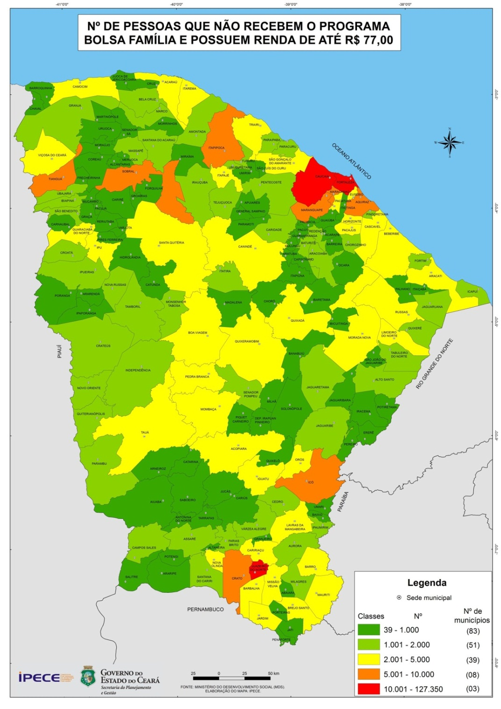
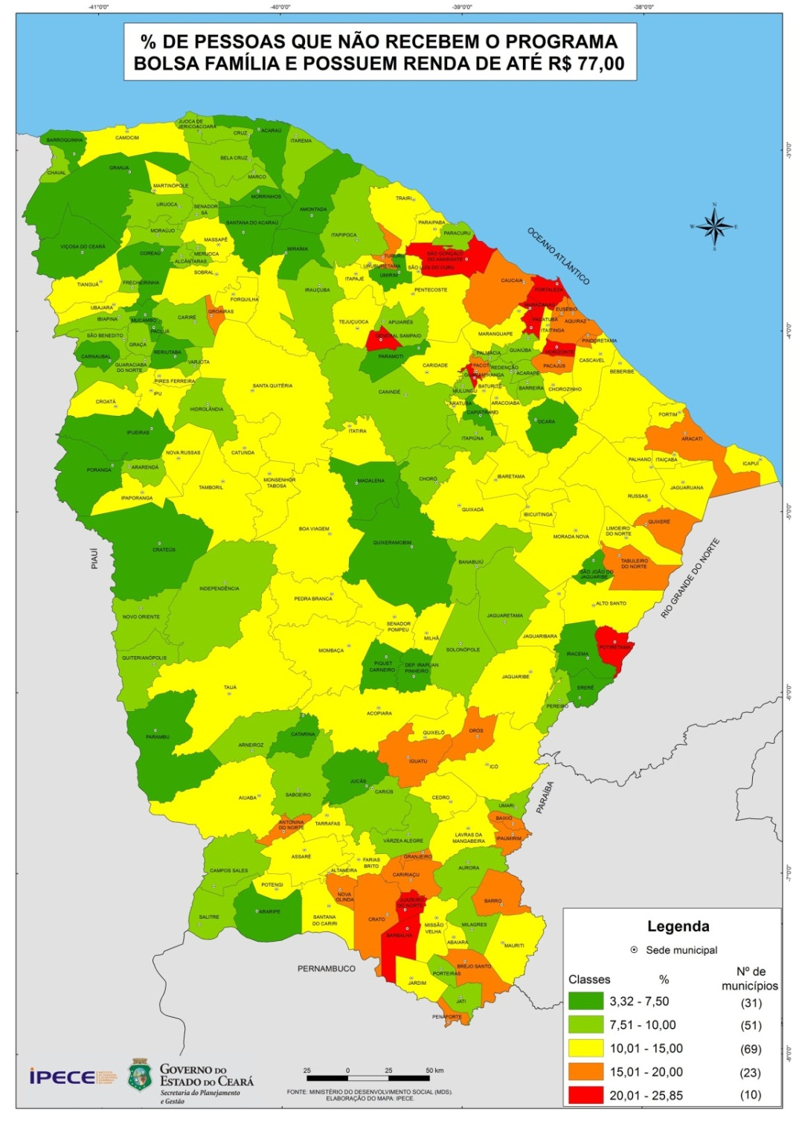
<número>

Slide 11
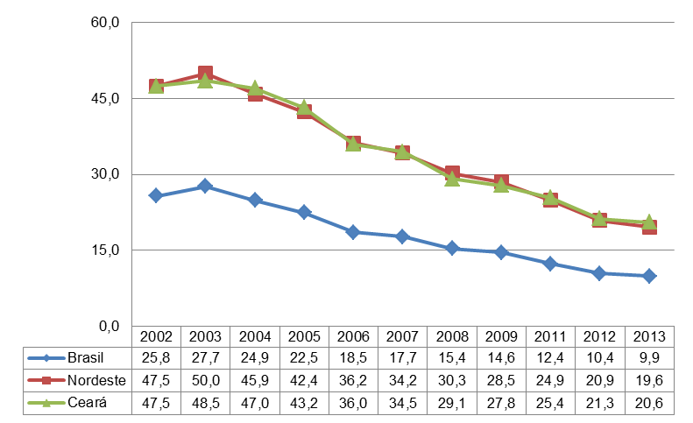
Gráfico 3 - Proporção de pessoas com renda domiciliar per capita abaixo da Linha de Pobreza (PBF) – Brasil, Nordeste e Ceará – 2002 a 2013 (exceto 2010)
Fonte: PNAD / IBGE. Elaboração: IPECE.
Nota: A linha de pobreza é de R$ 140 per capita (em reais de julho de 2010). Este valor corrigido pelo INPC-PNAD corresponde a R$ 168 (em reais de setembro de 2013, data da realização da última PNAD).
<número>

Slide 12
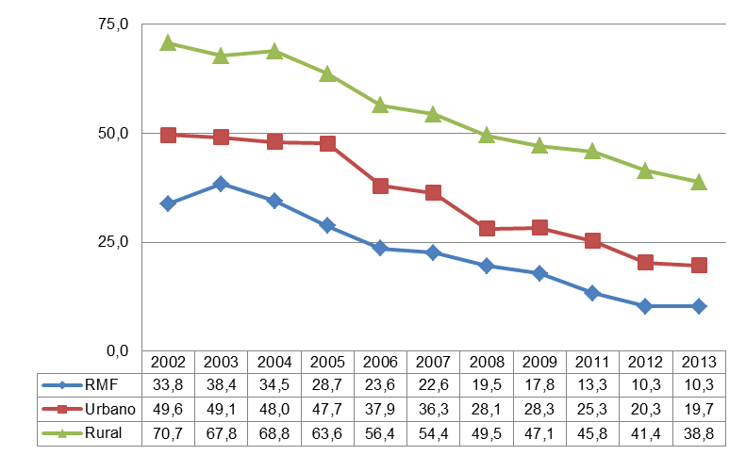
Gráfico 4 - Proporção de pessoas com renda domiciliar per capita abaixo da Linha de Pobreza (PBF) – RMF, Urbano e Rural – 2002 a 2013 (exceto 2010)
Fonte: PNAD / IBGE. Elaboração: IPECE.
Nota: A linha de pobreza é de R$ 140 per capita (em reais de julho de 2010). Este valor corrigido pelo INPC-PNAD corresponde a R$ 168 (em reais de setembro de 2013, data da realização da última PNAD).
<número>

Slide 13
Tabela 3 - Proporção de pessoas com renda domiciliar per capita abaixo da Linha de Pobreza (PBF) – Unidades da Federação – 2007/2013
<número>

Slide 14
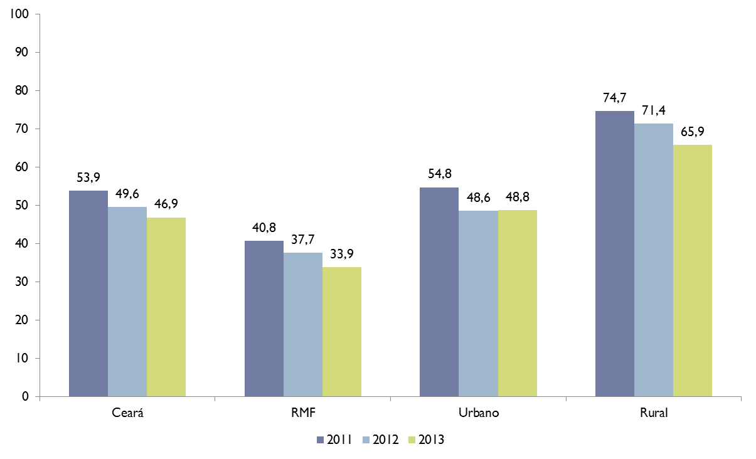
Gráfico 5 – Pessoas com renda domiciliar per capita abaixo da Linha de Pobreza (FECOP) – Ceará, RMF, Urbano e Rural – 2011 a 2013.
Fonte: PNAD / IBGE. Elaboração: IPECE.
Nota: De acordo com a legislação do FECOP são consideradas pobres as pessoas com renda domiciliar per capita inferior a 1/2 salário mínimo. Considerou-se o valor de 1/2 salário mínimo de 2013, igual a R$ 339.
<número>

Slide 15
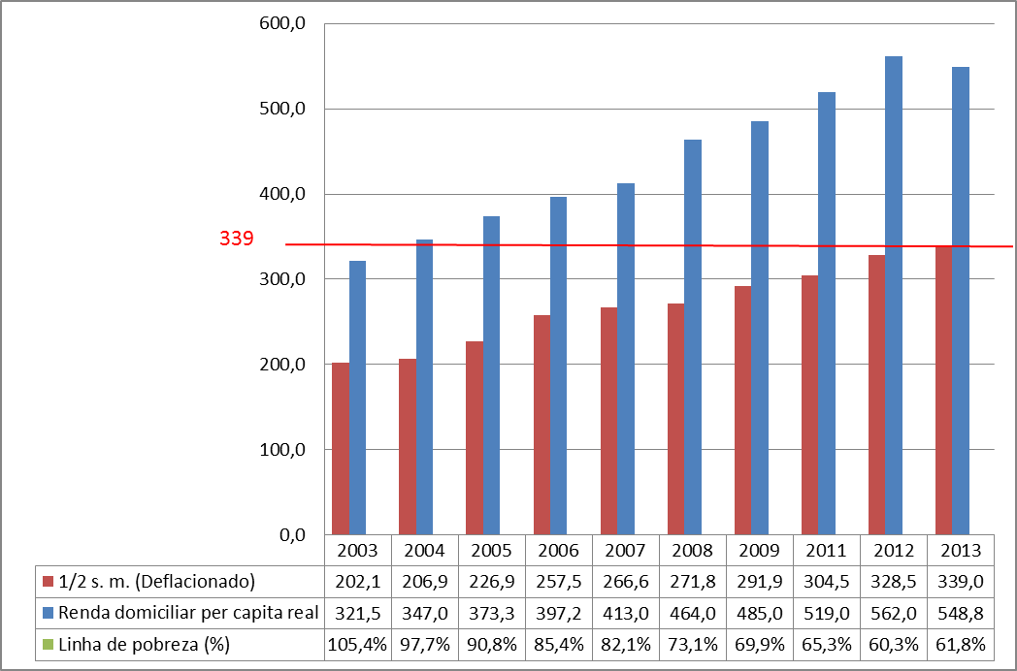
Problemas com Linhas de Pobreza definida como múltiplos do salário mínimo
Fonte: PNAD / IBGE. Elaboração: DISOC / IPECE.
<número>

Slide 16
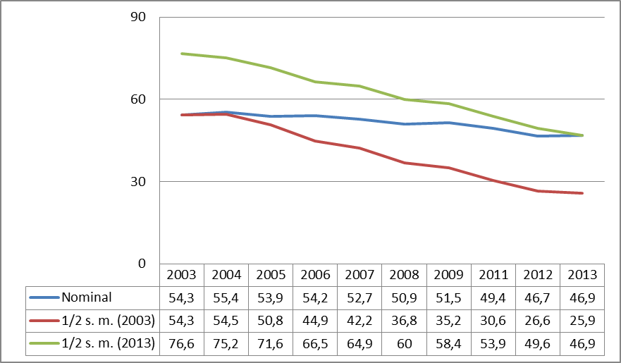
Problemas com Linhas de Pobreza definida como múltiplos do salário mínimo
Fonte: PNAD / IBGE. Elaboração: DISOC / IPECE.
<número>

Slide 17
2. Desafios Atuais do FECOP
<número>

Slide 18
I. Melhorar a qualidade das intervenções
Deve-se aprimorar os mecanismos de seleção dos projetos (BM);
O fluxo de aprovação dos projetos dificulta o desenho das intervenções;
Deve-se realizar estudos de diagnóstico para subsidiar a formulação de políticas públicas de combate à pobreza (TCE);
A elaboração de um diagnóstico precário compromete o desenho de uma intervenção.
<número>

Slide 19
II. Promover a Integração dos Projetos
Os beneficiários de cada projeto são selecionados de forma independente;
Não se sabe quantas pessoas/famílias são atendidas por diferentes projetos financiados pelo FECOP;
Os projetos não são elaborados com base numa visão multidimensional da pobreza, o que dificulta a integração das ações (Setoriais);
Famílias com igual grau de carência acabam tendo acesso diferenciado aos projetos do FECOP.
<número>

Slide 20
III. Definir critérios para focalização
O maior problema que o FECOP enfrenta é garantir que seus recursos estejam sendo direcionados para os segmentos mais pobres da população (BM);
Os recursos continuam sendo aplicados de forma pulverizada, não sendo concentrados em ações específicas para alcance de resultados expressivos (TCE).
<número>

Slide 21
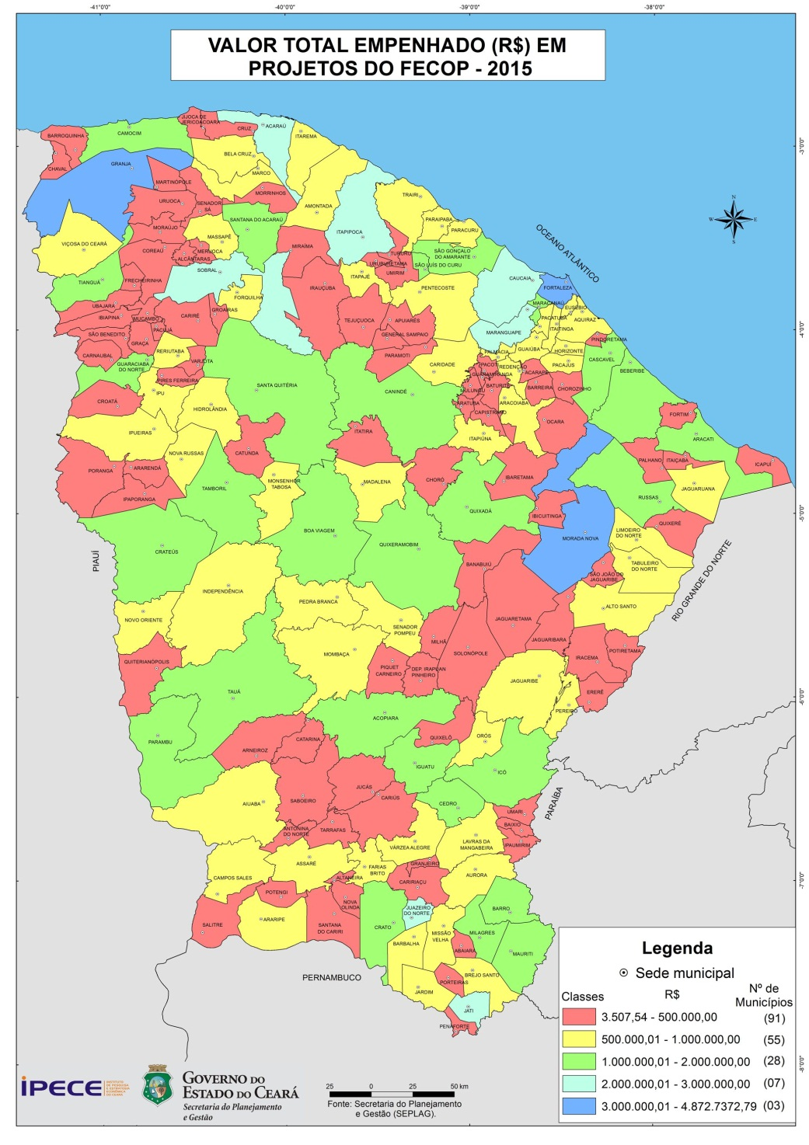
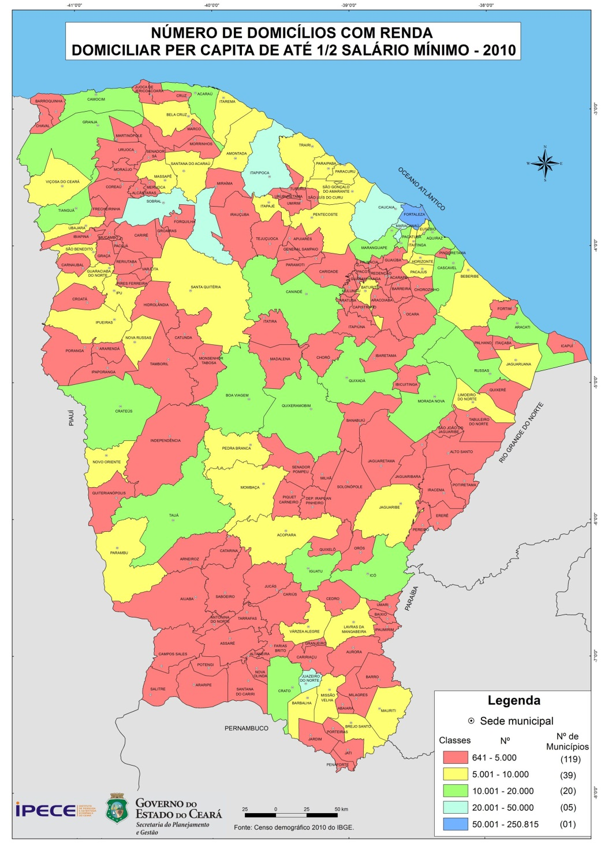

Slide 22
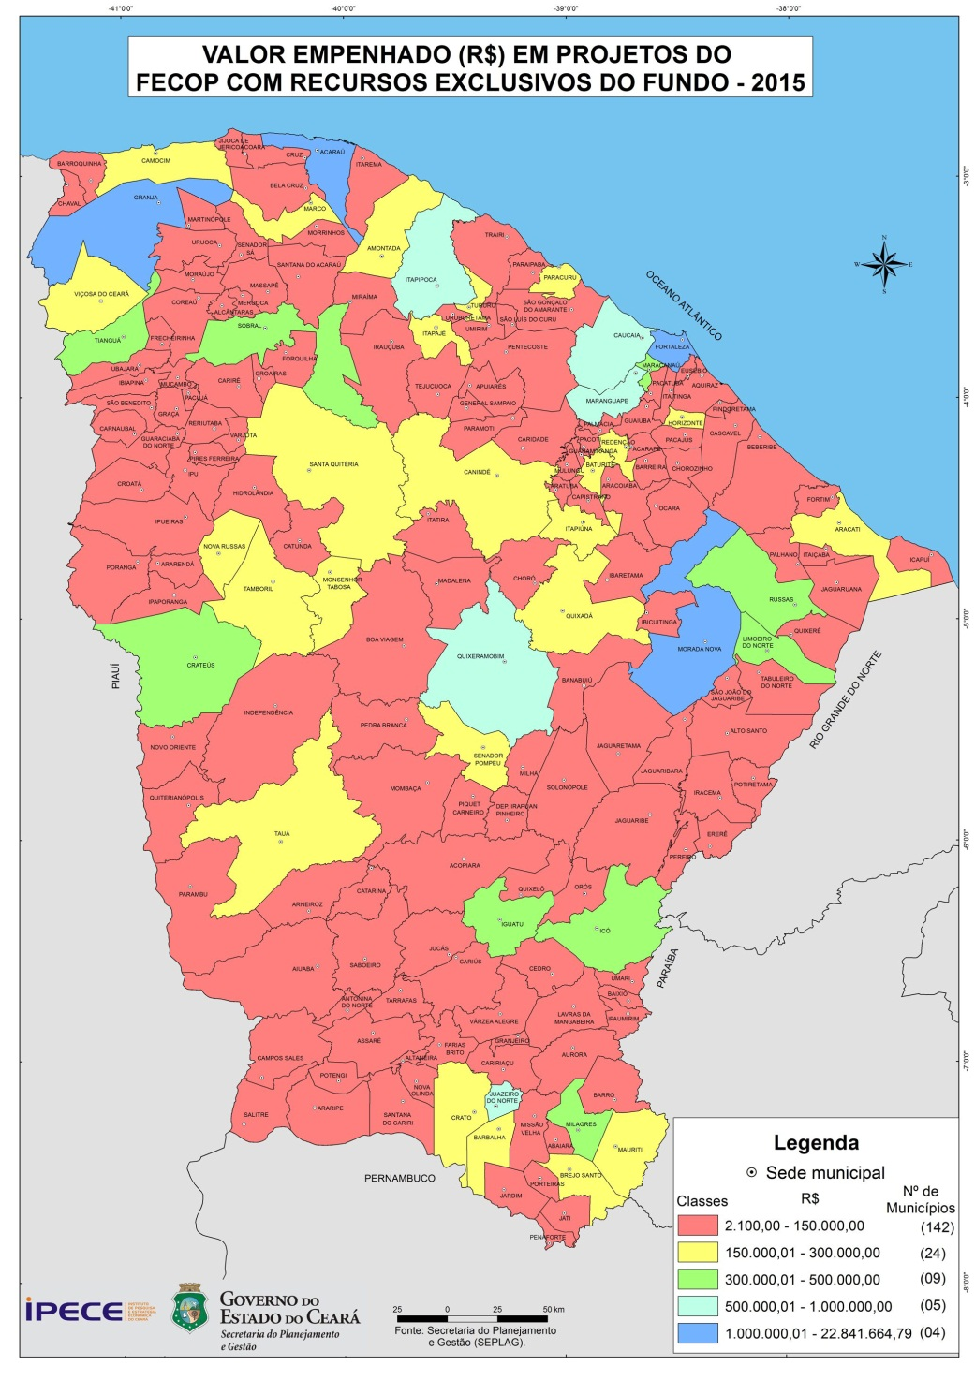

Slide 23
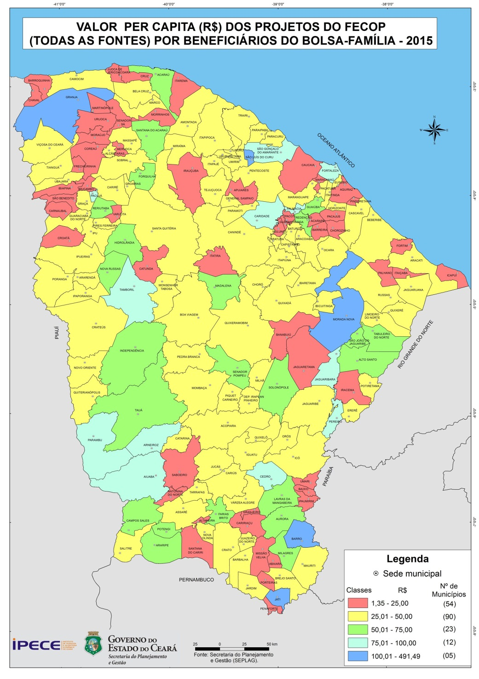
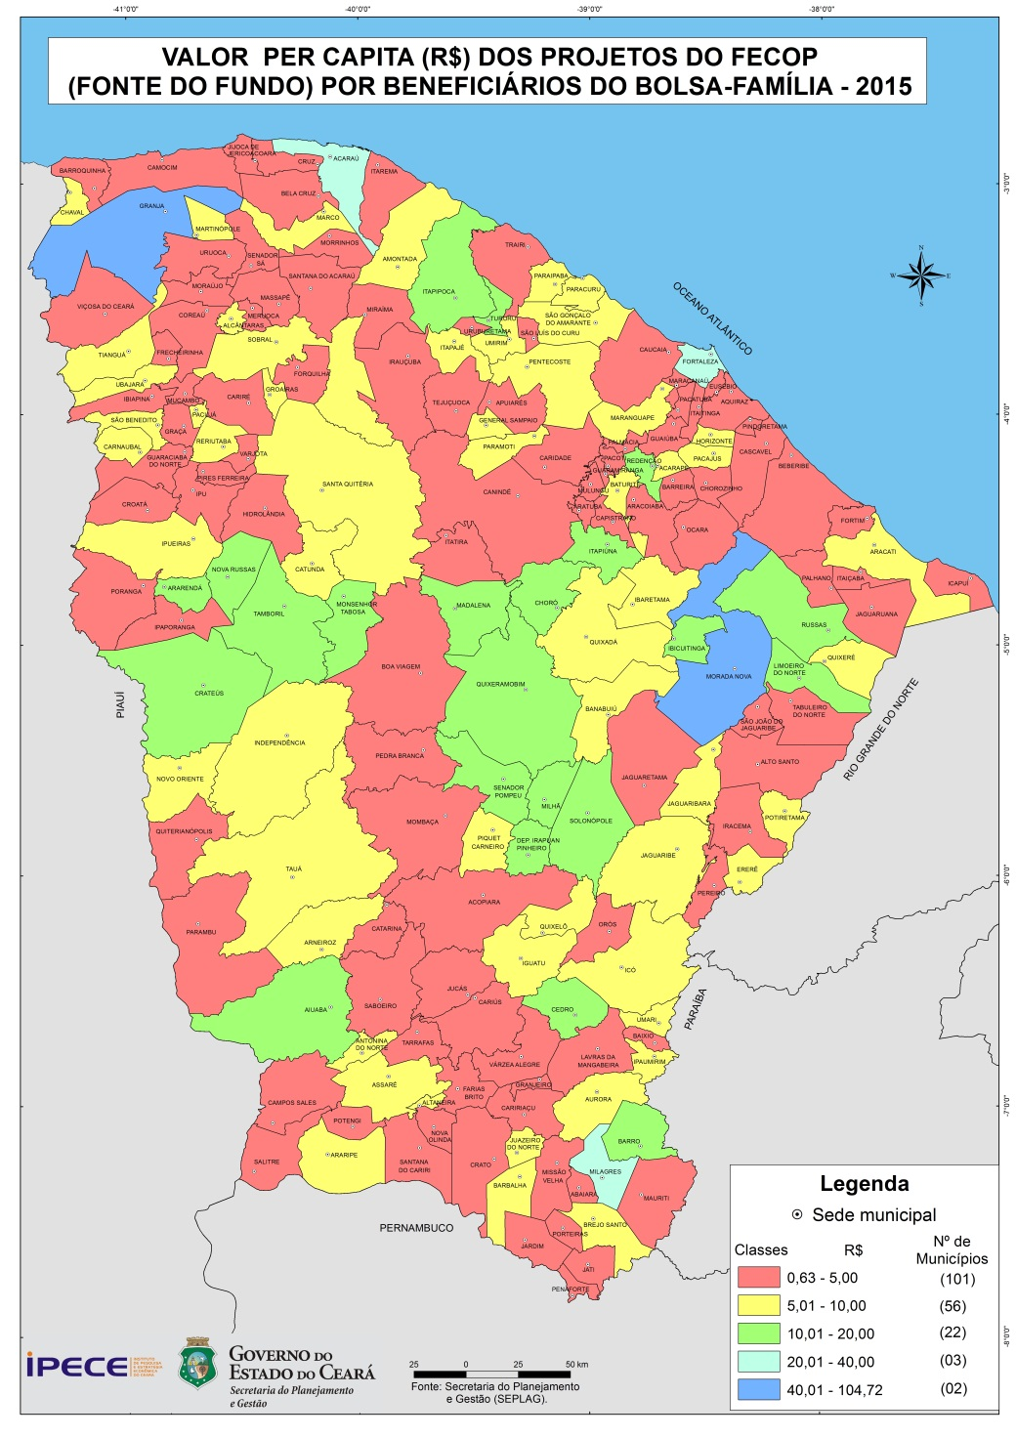

Slide 24
IV. Identificar o público-alvo dos projetos
Não é suficiente usar o critério da renda para selecionar pessoas para projetos sociais com diferentes objetivos;
As equipes dos projetos acabam tendo que definir critérios adicionais para a seleção de beneficiários;
Faltam informações sobre as privações sofridas pela população pobre nas dimensões contempladas pelos projetos na periodicidade ou no nível geográfico desejado;
Falta de uma base de dados unificada para identificação do público alvo (Setoriais);
<número>

Slide 25
V. Elaborar indicadores de resultados e impactos
Em geral, os objetivos são formulados de maneira ambígua e muito ampla, dificultando a definição de indicadores de resultados e impactos;
A ausência desses indicadores impossibilitam o monitoramento e avaliação dos resultados;
Frequentemente, confunde-se indicadores de resultado com os de produto. De modo que, a entrega do produto ou serviço é vista como o objetivo do projeto.
<número>

Slide 26
VI. Construir um sistema de monitoramento e avaliação
Implantar um sistema informatizado de acompanhamento unificado dos projetos, compatibilizando-o com o CADÚNICO do Governo Federal, visando dar maior focalização no seu público-alvo (TCE);
O FECOP não conta com uma abordagem sistemática ou uma metodologia para definir metas e fazer o monitoramento (BM);
Construção de banco de dados georeferenciado com áreas e pessoas beneficiadas com recursos do FECOP, mapeando fisicamente a atuação dos Projetos (Setoriais);
<número>

Slide 27
VI. Construir um sistema de monitoramento e avaliação
Realizar avaliações sistemáticas de desempenho das ações desenvolvidas, imprescindíveis para analisar se os resultados alcançados estão contribuindo, de fato, para a redução da pobreza (TCE);
Elaborar as diretrizes para um Plano Estadual de Combate à Pobreza (TCE).
<número>

Slide 28
3. Diretrizes para o Plano Estadual de Combate à Pobreza
<número>

Slide 29
3. Diretrizes para o Plano Estadual de Combate à Pobreza
a) Definição de um índice de pobreza multidimensional;
b) Focalização nas áreas com maior número de pessoas em extrema pobreza;
c) Integração dos Projetos a partir de uma base de dados única;
d) Coordenação Centralizada dos Programas; e
e) Monitoramento e Avaliação Permanente dos Resultados.
<número>

Slide 30
a) Proposta de um Índice de pobreza multidimensional para o FECOP
É necessário redefinir quais dimensões serão consideradas para a definição de um indicador de pobreza multidimensional;
Os diferentes projetos devem impactar nas dimensões selecionadas;
Deve-se estabeler metas para os indicadores que comporão cada dimensão;
A agregação dos indicadores das diferentes dimensões em um indicador global de pobreza permitirá avaliar os resultados da política de combate à pobreza.
<número>

Slide 31
b) Focalização dos projetos FECOP
Inicialmente, propõe-se uma focalização geográfica;
A menor unidade geográfica que pode ser considerada para focalização é o setor censitário;
Um setor censitário é a unidade territorial de controle cadastral do censo demográfico, constituída por áreas contíguas, respeitando-se os limites da divisão político-administrativa;
A identificação das áreas mais pobres do estado é o estágio inicial para a elaboração de um perfil de pobreza.
<número>

Slide 32
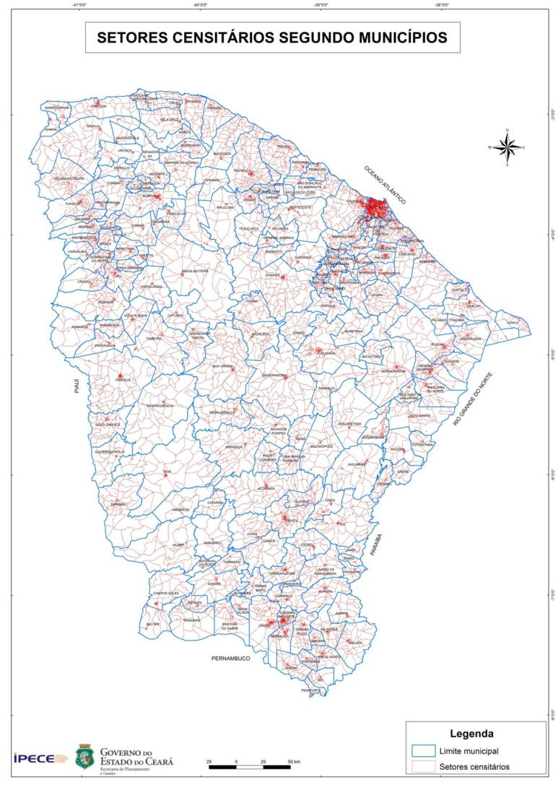
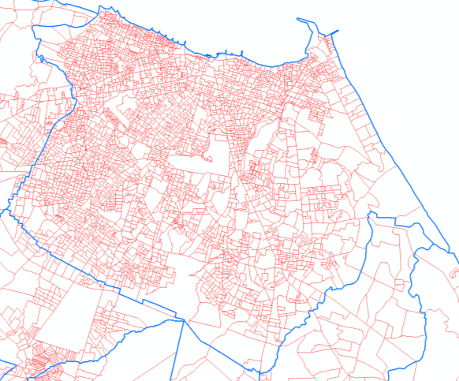
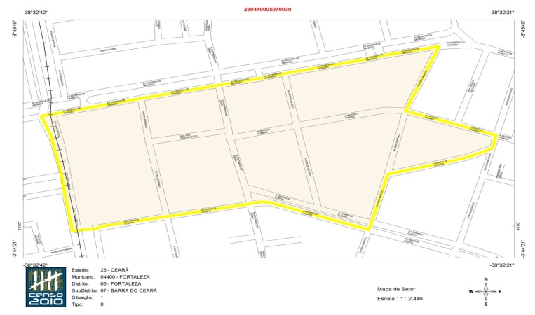
SETORES CENSITÁRIOS
Exemplo para o município de Fortaleza: 3.043 setores censitários
Nº de municípios: 184
Nº de setores: 13.614
Exemplo de setor censitário com quadras e ruas.

Slide 33
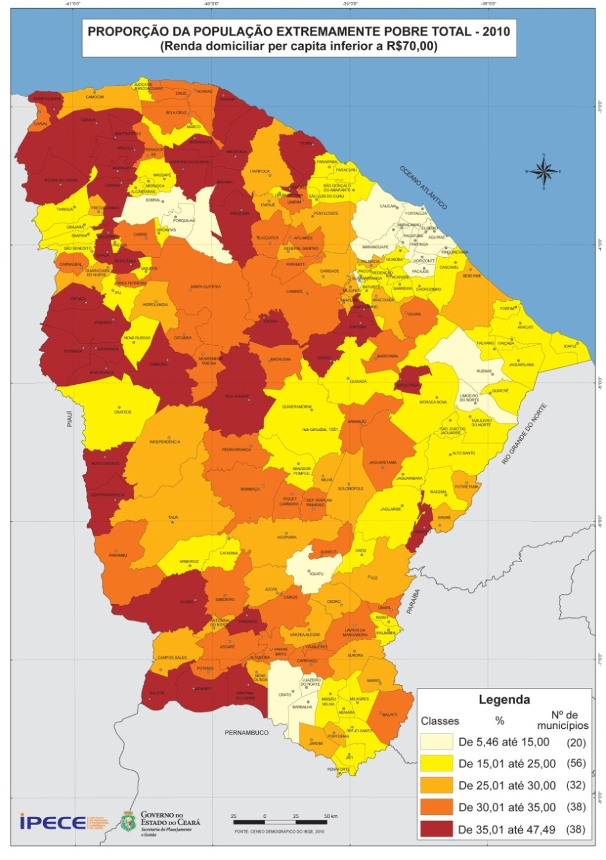
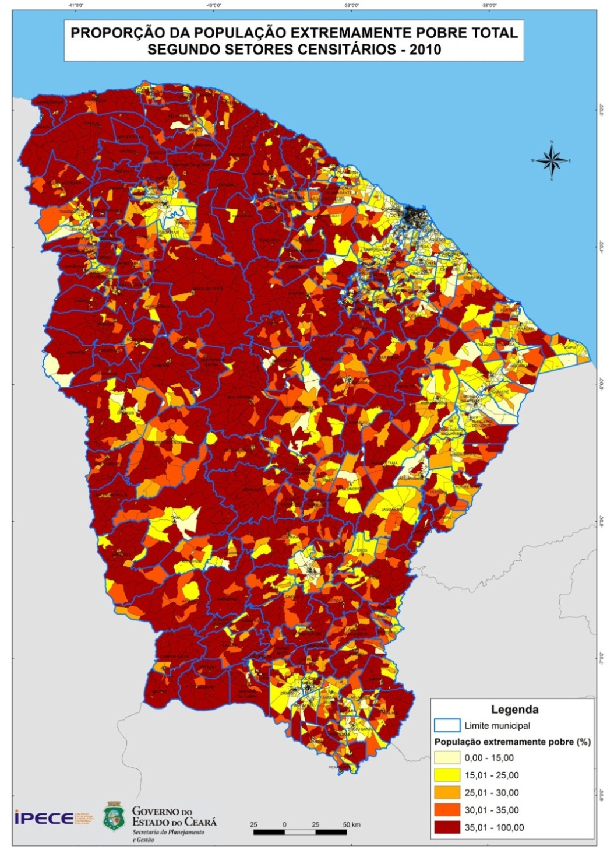
EXTREMA POBREZA POR ÁREA GROGRÁFICA
Recorte territorial por município
Recorte territorial por setor censitário

Slide 34
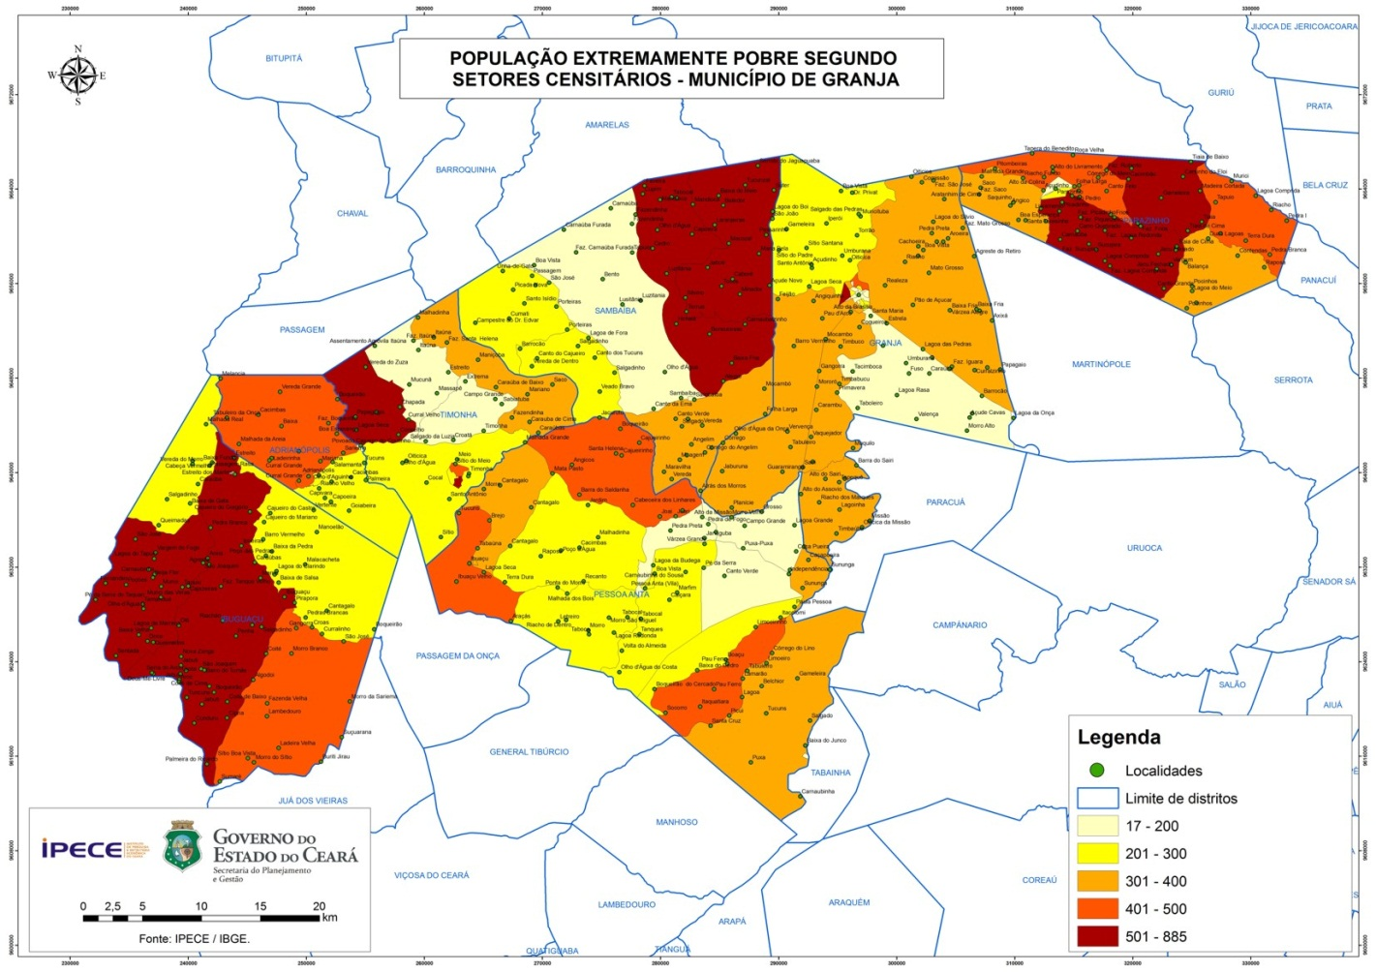
<número>

Slide 35
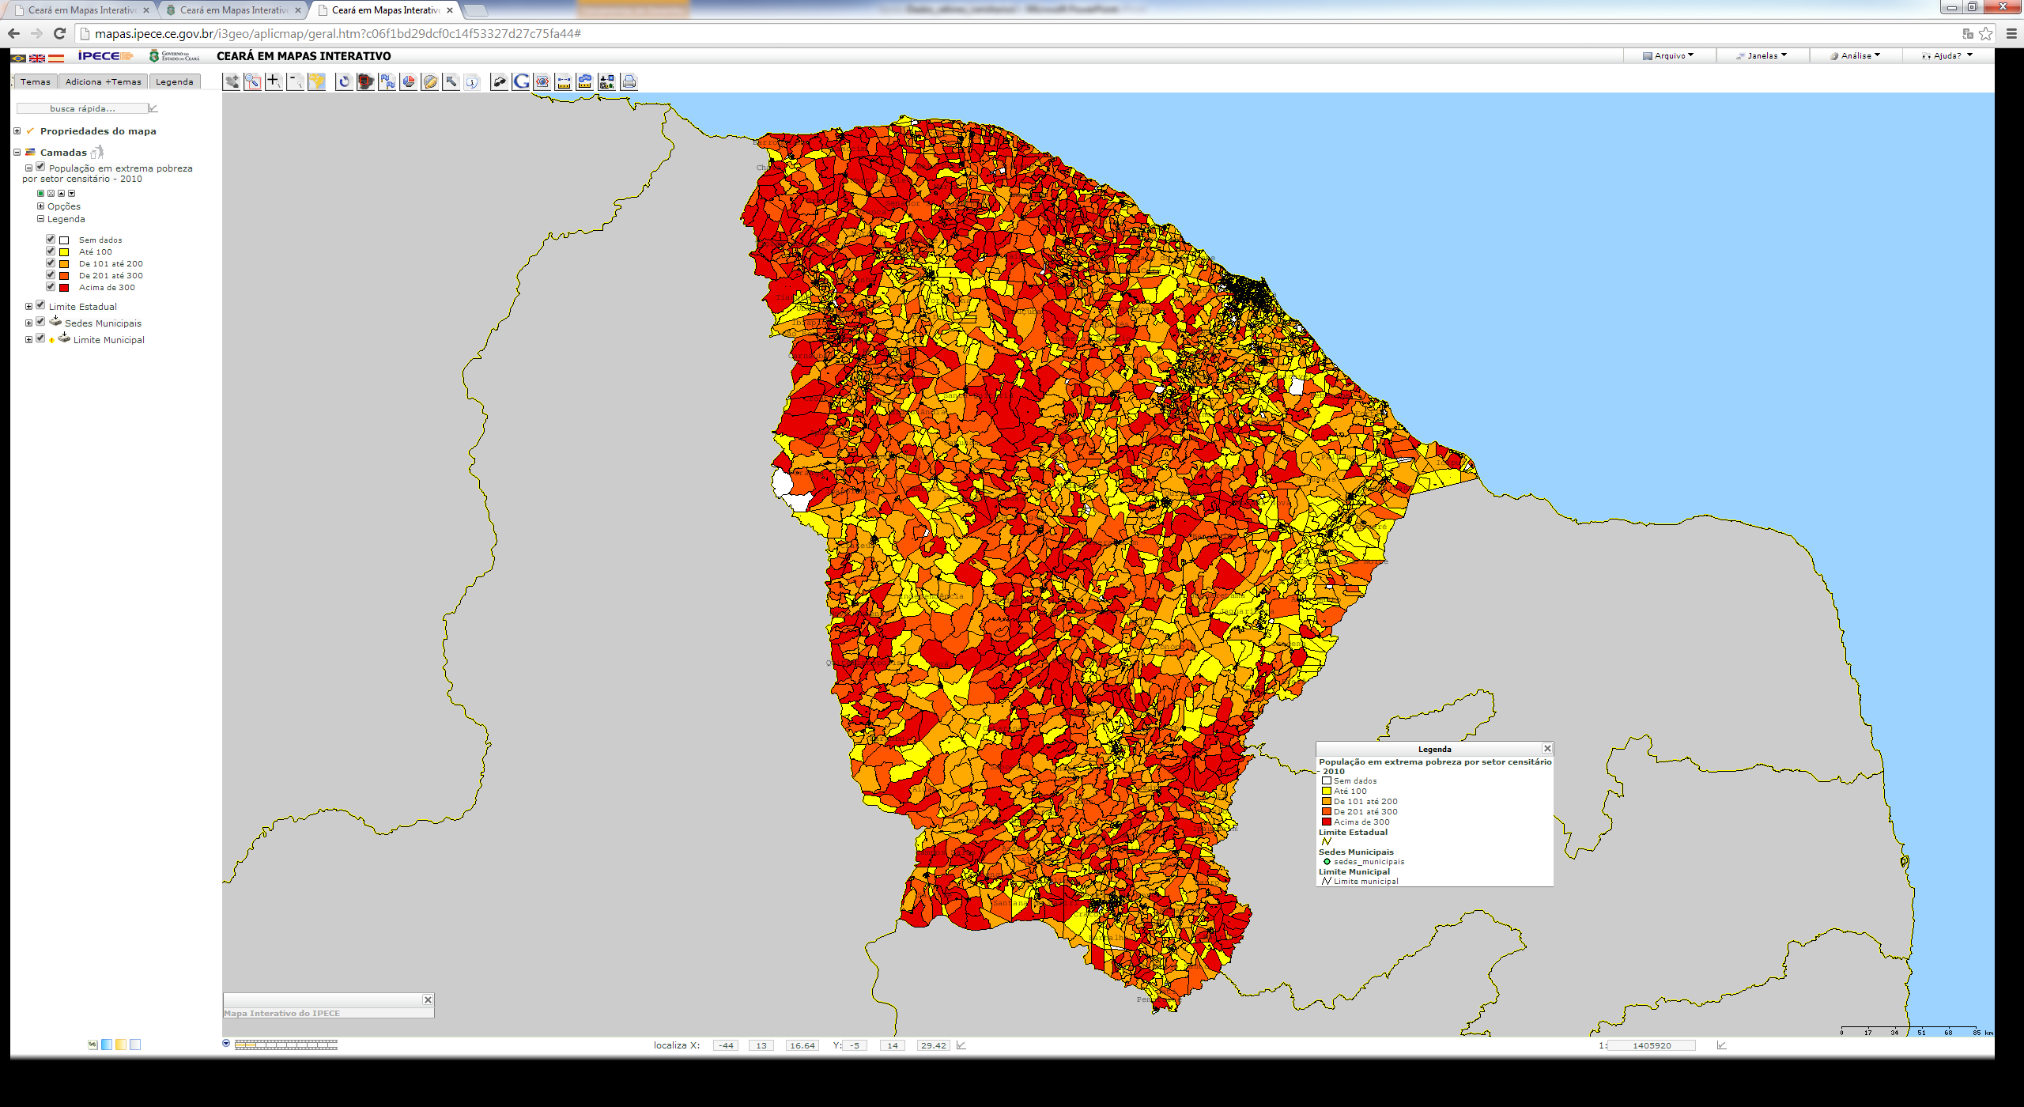
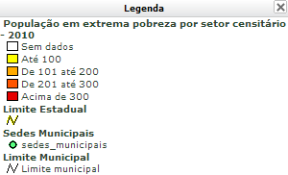
Mapa gerado no sistema Ceará em Mapas Interativo (http://mapas.ipece.ce.gov.br), mostrando a distribuição do quantitativo absoluto da população em situação de extrema pobreza conforme os setores censitários.
Com este mapa pode-se localizar territorialmente onde estão os maiores contingentes populacionais, visando a focalização de politicas públicas de combate a extrema pobreza.

Slide 36
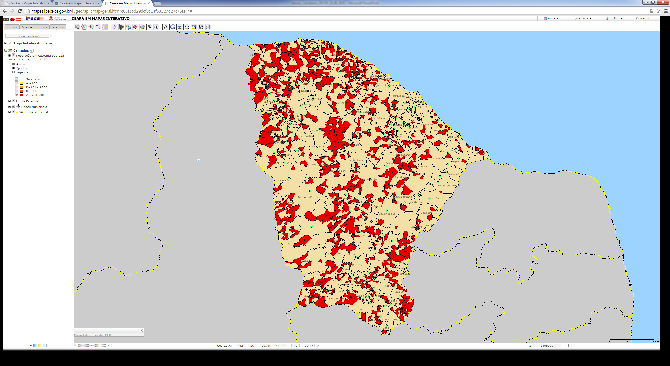
Detalhe da distribuição do quantitativo da população em situação de extrema pobreza, mostrando os setores com mais de 300 pessoas nessa situação.
Em 2010, nestas áreas moravam 411.917 pessoas, ou 27% do total registrado no Ceará (1.502.924 pessoas).

Slide 37
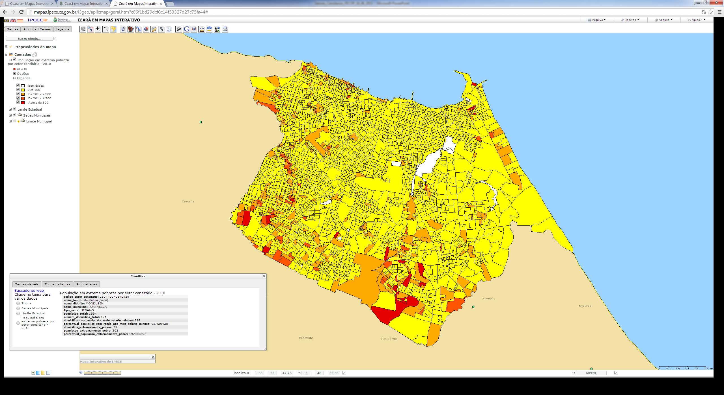
Exemplo para o município de Fortaleza, com a divisão dos setores censitários conforme o quantitativo de população extremamente pobre.
Observam-se setores censitários contendo maior concentração de população em extrema pobreza, indicando desigualdades sociais na cidade.

Slide 38
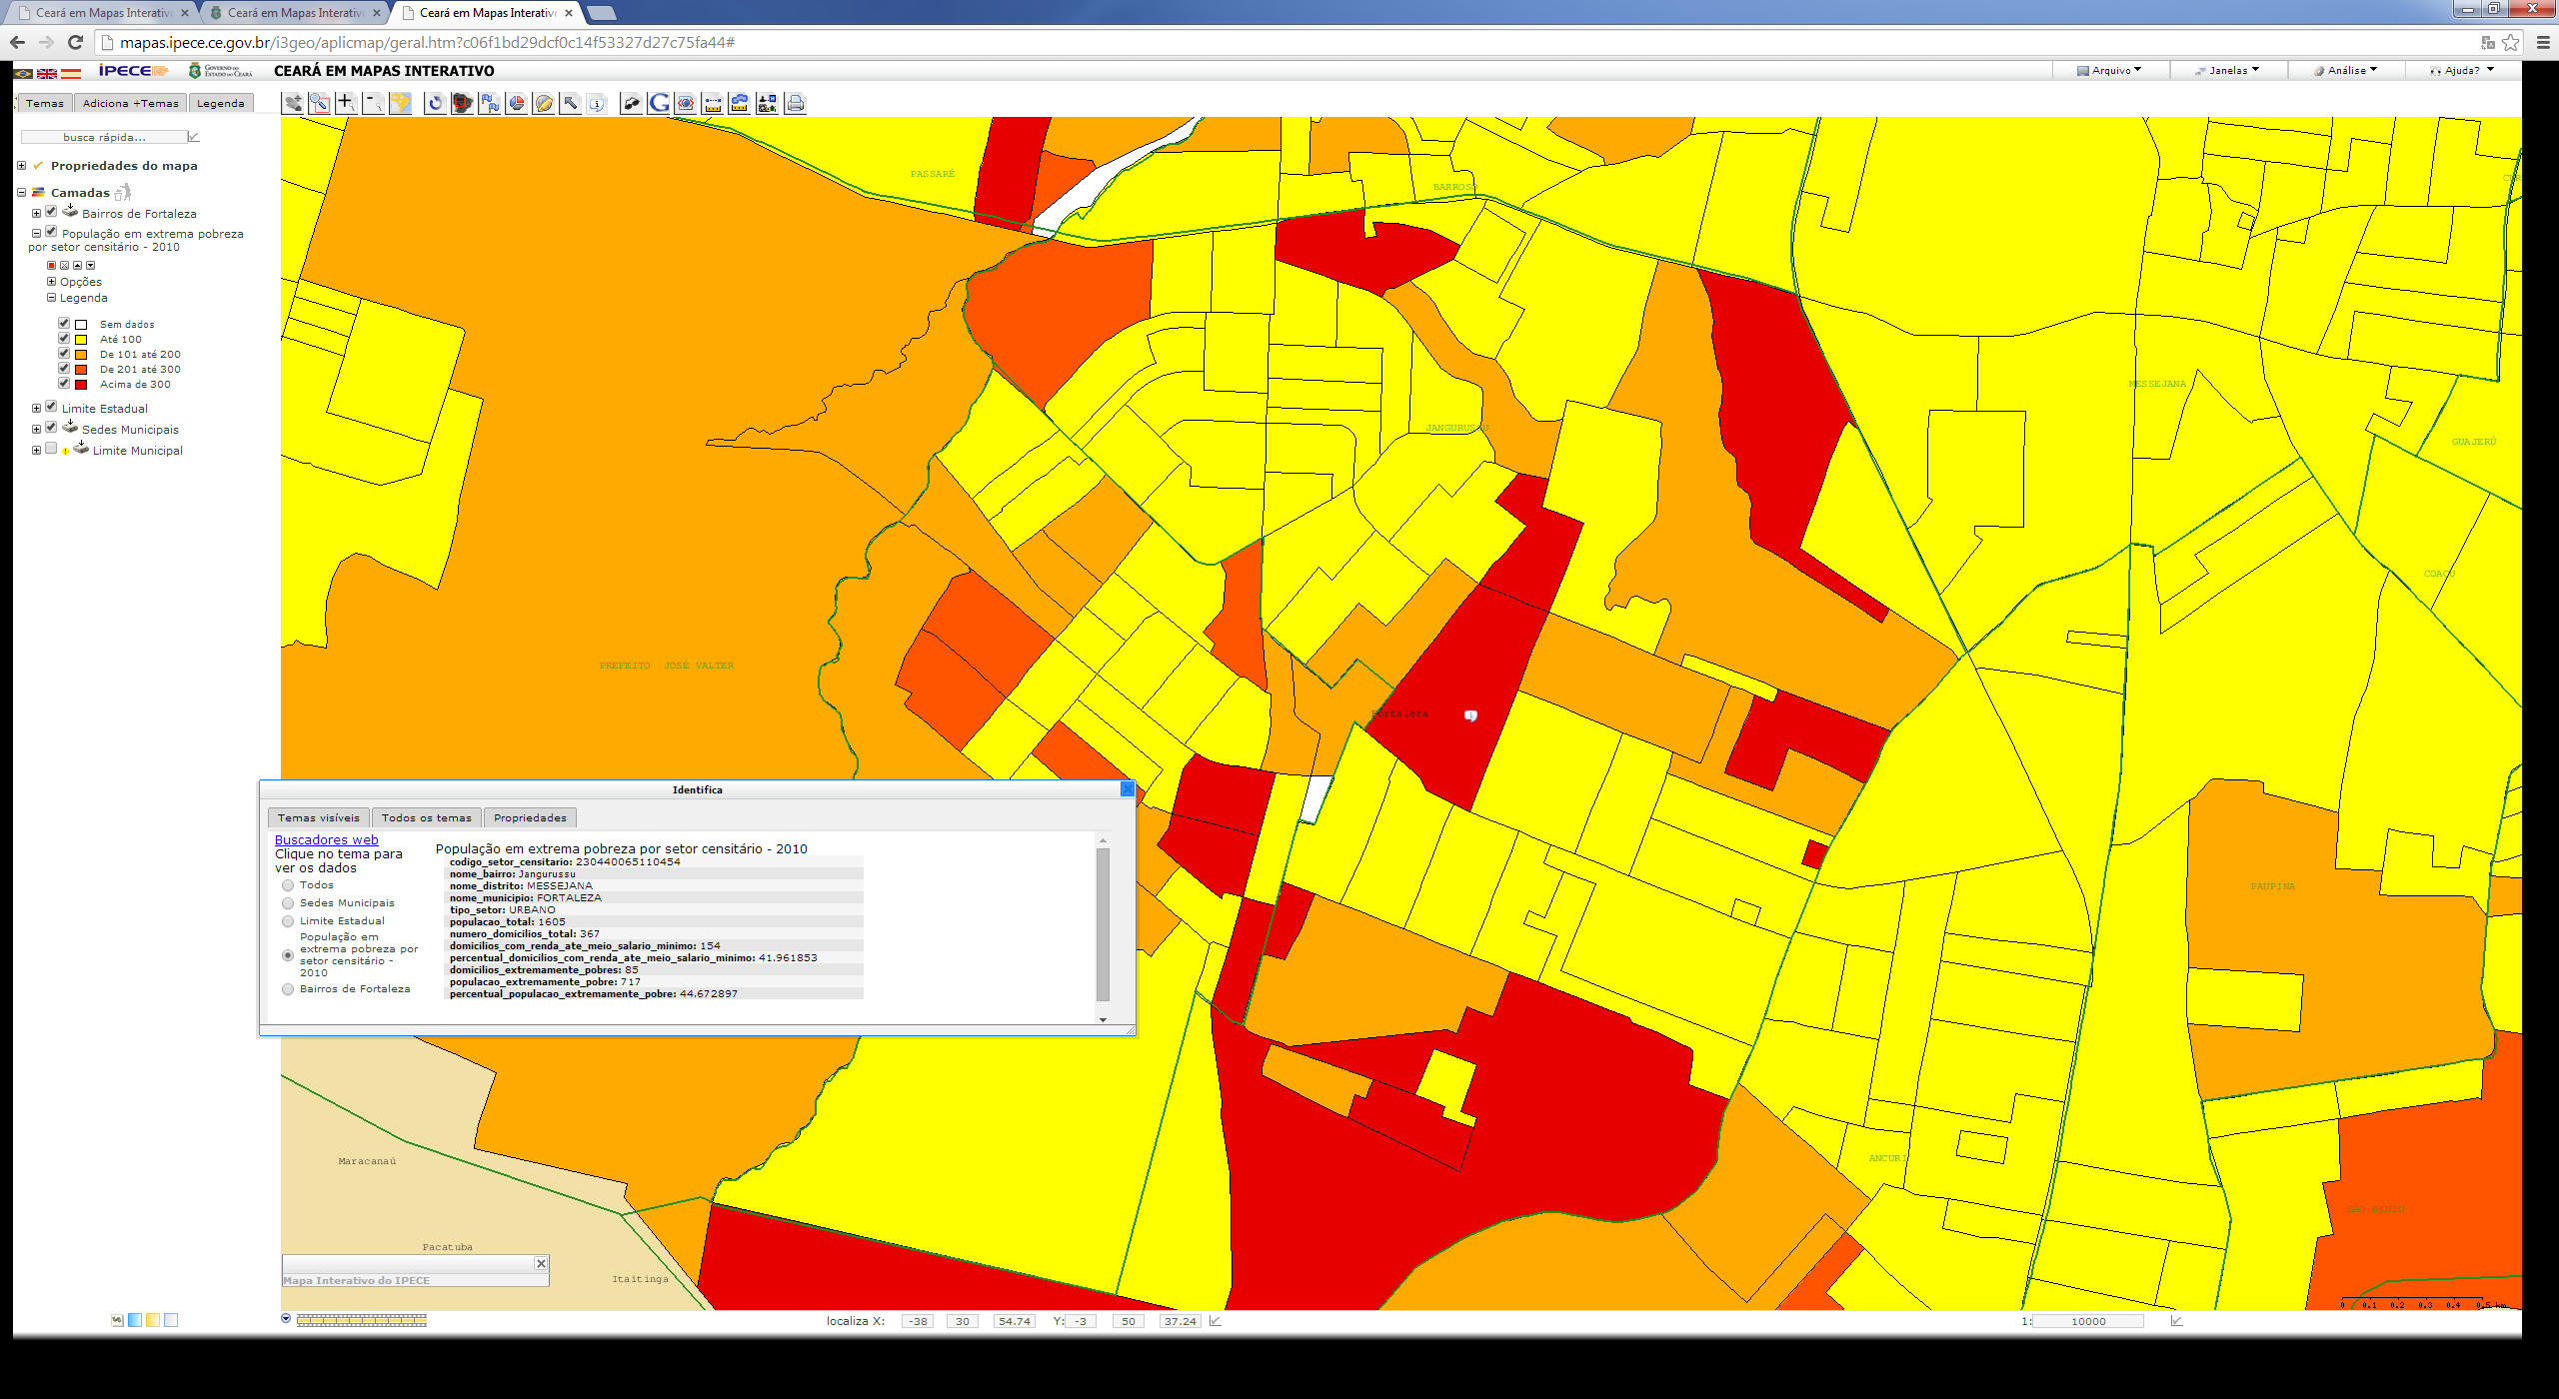
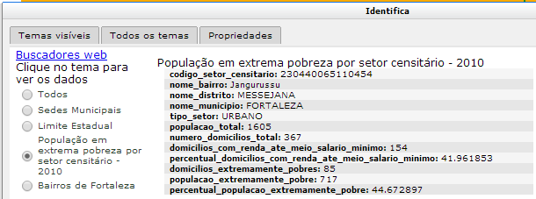
FERRAMENTA PARA FOCALIZAÇÃO TERRITORIAL DOS PROGRAMAS DO FECOP
Zoom de setor censitário do município de Fortaleza, localizado no bairro Jangurussu, com 717 pessoas na condição de extrema pobreza (44,67%).

Slide 39
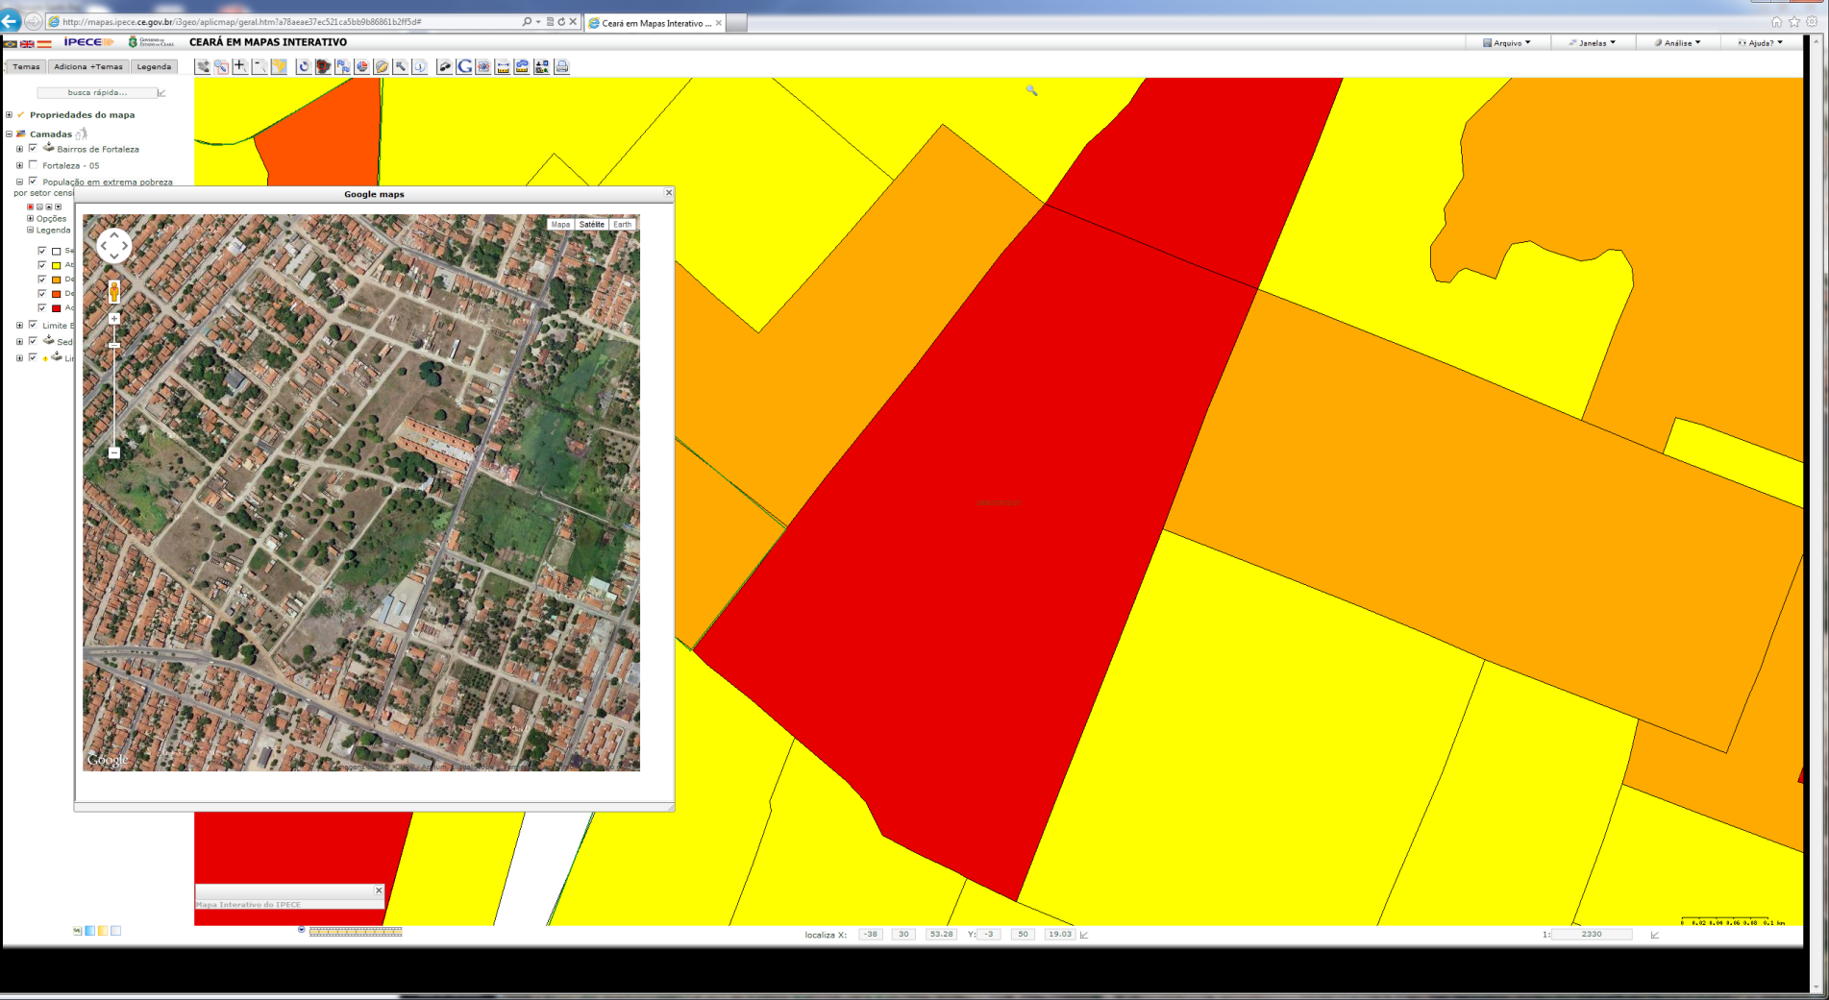
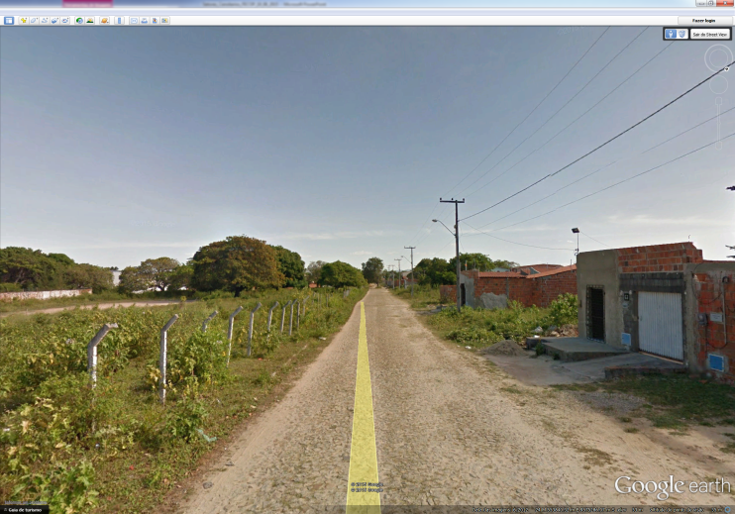
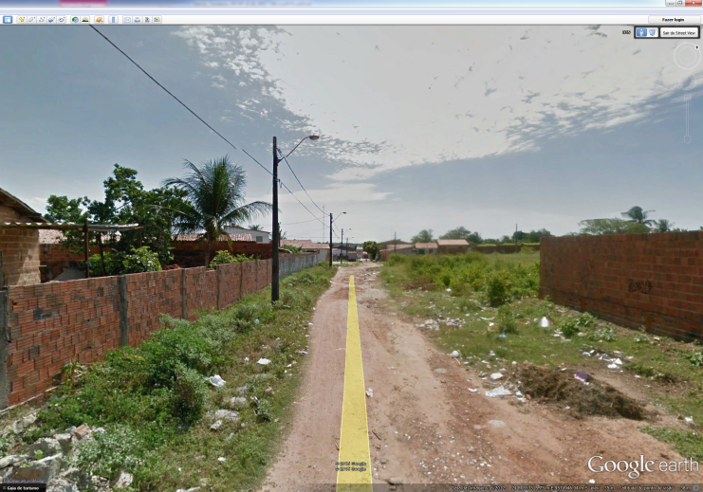
Imagem de satélite referente ao setor censitário mostrado anteriormente.

Slide 40
b) Realização de uma Pesquisa por Amostra de Domicílios do Ceará – PMAD-CE
É necessário traçar o perfil da população pobre a partir da caracterização das múltiplas dimensões da pobreza para identificar os grupos socioeconómicos que são mais intensamente afetados;
A partir de uma pesquisa primária será possível saber se as intervenções propostas são de fato as mais relevantes para um contexto local específico;
Pois, ainda que as carências em áreas distintas sejam similares, as potencialidades, os recursos e as aptidões locais variam de uma área para outra.
<número>

Slide 41
b) Realização de uma Pesquisa por Amostra de Domicílios do Ceará – PMAD-CE
A tecnologia a ser empregada pode ser obtida junto ao Instituto Brasileiro de Geografia e Estatística (IBGE), semelhante à empregada na Pesquisa por Amostra de Domicílios (PNAD) e no Censo realizado em 2010, por meio de um convênio a ser celebrado entre o Governo do Estado e o IBGE.
<número>

Slide 42
c) Criação de uma Base de Dados Unificada dos Projetos do FECOP
Atualmente, as bases de dados das secretarias e de seus projetos não são integradas;
Um “primeiro passo” a ser dado é a integração dessas bases de dados e a formalização de um sistema de informações dos projetos do FECOP;
Uma ferramenta importante nesse processo é o CadÚnico;
Caso as bases de dados dos programas sociais do Estado possuam o NIS ou o CPF dos beneficiários é possível integrá-las com o CadÚnico, integrando-os aos programas do Governo Federal.
<número>

Slide 43
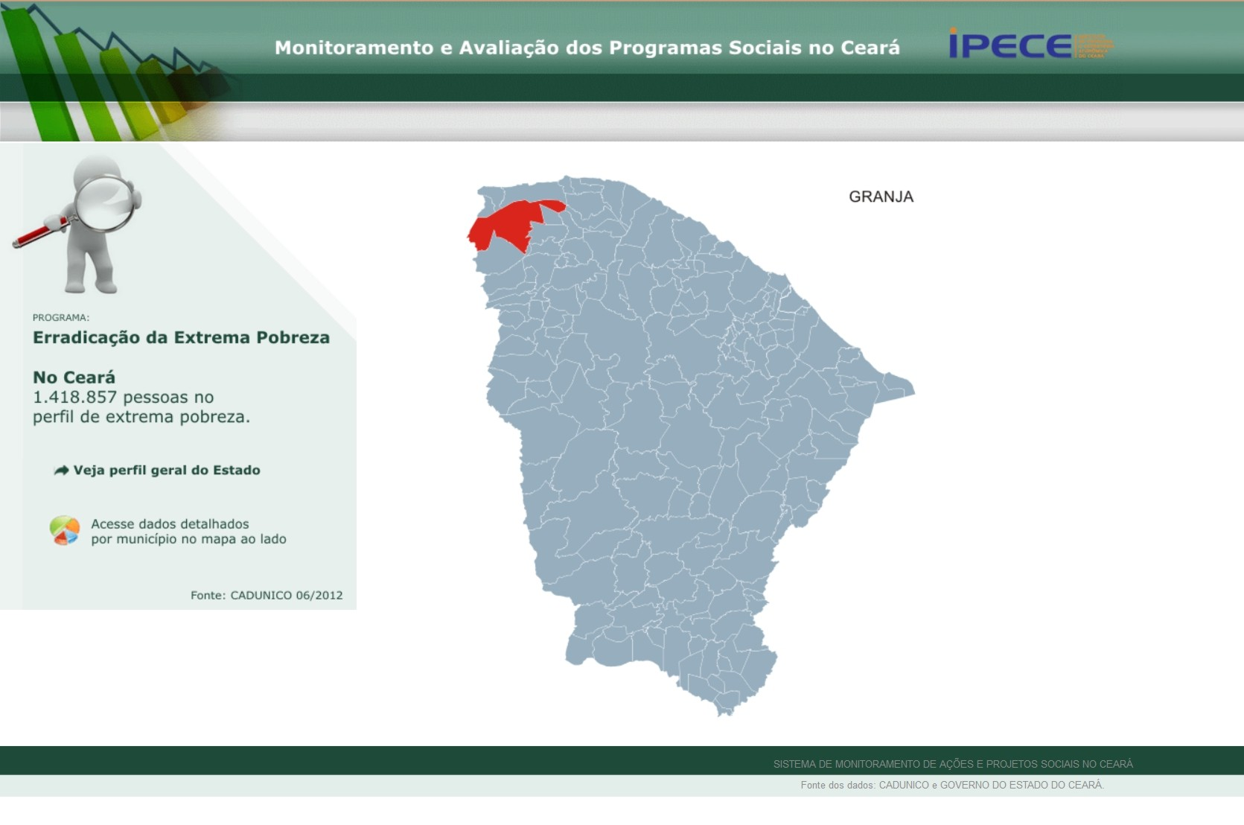
Criação de uma Base de Dados Unificada dos Projetos do FECOP
<número>
Notes:
<número>
LDO dispõe sobre:
-a forma como são organizados e estruturados os orçamentos (em programa, ação
, macrorregiões de planejamento, tipos de despesas...;
- as diretrizes gerais para a elaboração e execução dos orçamentos
do Estado e suas alterações;
- alterações na legislação tributária do Estado;
- Políticas de Recursos Humanos;
Dívida Pública Estadual;
As metas e prioridades da Administração Pública Estadual para 2012 não estão dispostas em forma de anexo, mas apenas como diretrizes no texto de lei, em virtude do PPA;
LDO apresenta como anexo:
- Anexo I: Anexo de Metas Fiscais;
- Anexo II: Anexo de Riscos Fiscais;
Anexo III: Relação dos Quadros Orçamentários (relaciona os demonstrativos
que devem compor a LOA).

Slide 44
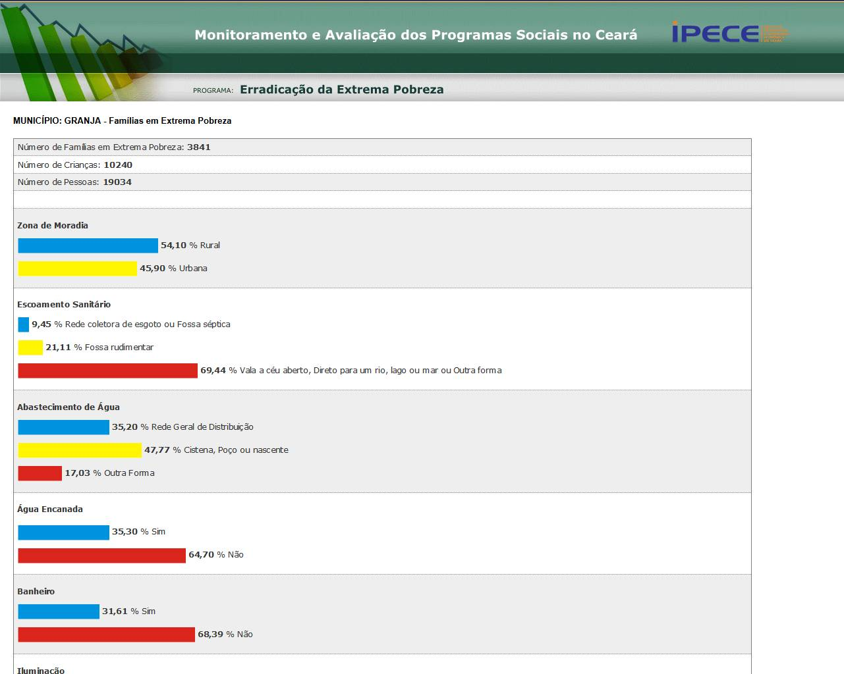
Criação de uma Base de Dados Unificada dos Projetos do FECOP
<número>
Notes:
<número>
LDO dispõe sobre:
-a forma como são organizados e estruturados os orçamentos (em programa, ação
, macrorregiões de planejamento, tipos de despesas...;
- as diretrizes gerais para a elaboração e execução dos orçamentos
do Estado e suas alterações;
- alterações na legislação tributária do Estado;
- Políticas de Recursos Humanos;
Dívida Pública Estadual;
As metas e prioridades da Administração Pública Estadual para 2012 não estão dispostas em forma de anexo, mas apenas como diretrizes no texto de lei, em virtude do PPA;
LDO apresenta como anexo:
- Anexo I: Anexo de Metas Fiscais;
- Anexo II: Anexo de Riscos Fiscais;
Anexo III: Relação dos Quadros Orçamentários (relaciona os demonstrativos
que devem compor a LOA).

Slide 45
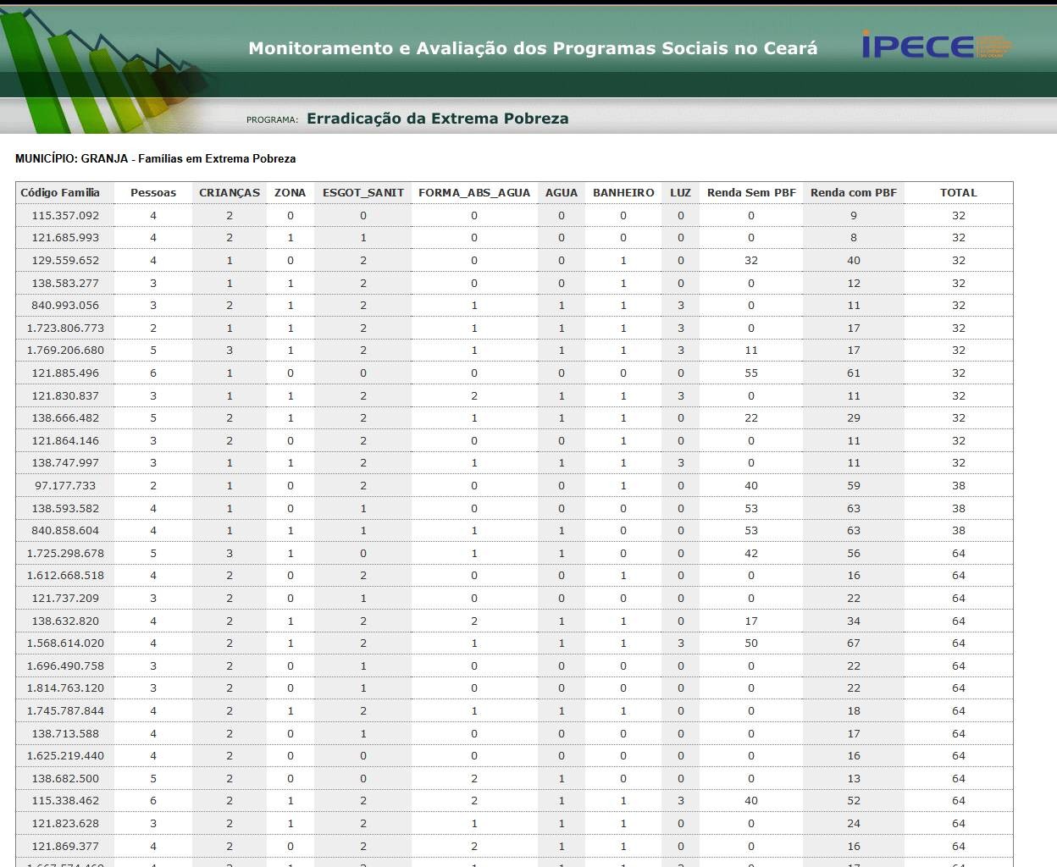
Criação de uma Base de Dados Unificada dos Projetos do FECOP
<número>
Notes:
<número>
LDO dispõe sobre:
-a forma como são organizados e estruturados os orçamentos (em programa, ação
, macrorregiões de planejamento, tipos de despesas...;
- as diretrizes gerais para a elaboração e execução dos orçamentos
do Estado e suas alterações;
- alterações na legislação tributária do Estado;
- Políticas de Recursos Humanos;
Dívida Pública Estadual;
As metas e prioridades da Administração Pública Estadual para 2012 não estão dispostas em forma de anexo, mas apenas como diretrizes no texto de lei, em virtude do PPA;
LDO apresenta como anexo:
- Anexo I: Anexo de Metas Fiscais;
- Anexo II: Anexo de Riscos Fiscais;
Anexo III: Relação dos Quadros Orçamentários (relaciona os demonstrativos
que devem compor a LOA).

Slide 46
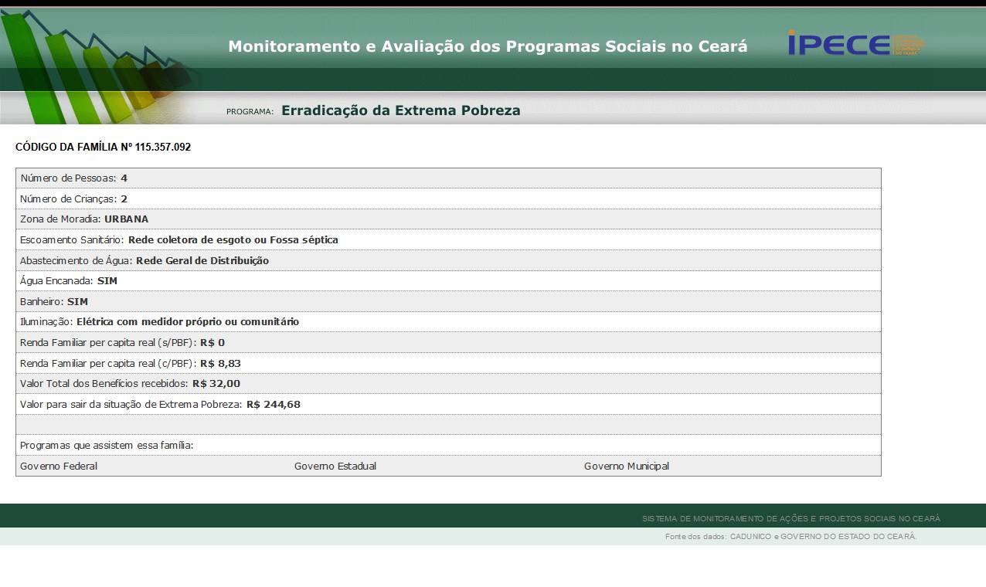
Criação de uma Base de Dados Unificada dos Projetos do FECOP
<número>
Notes:
<número>
LDO dispõe sobre:
-a forma como são organizados e estruturados os orçamentos (em programa, ação
, macrorregiões de planejamento, tipos de despesas...;
- as diretrizes gerais para a elaboração e execução dos orçamentos
do Estado e suas alterações;
- alterações na legislação tributária do Estado;
- Políticas de Recursos Humanos;
Dívida Pública Estadual;
As metas e prioridades da Administração Pública Estadual para 2012 não estão dispostas em forma de anexo, mas apenas como diretrizes no texto de lei, em virtude do PPA;
LDO apresenta como anexo:
- Anexo I: Anexo de Metas Fiscais;
- Anexo II: Anexo de Riscos Fiscais;
Anexo III: Relação dos Quadros Orçamentários (relaciona os demonstrativos
que devem compor a LOA).

Slide 47
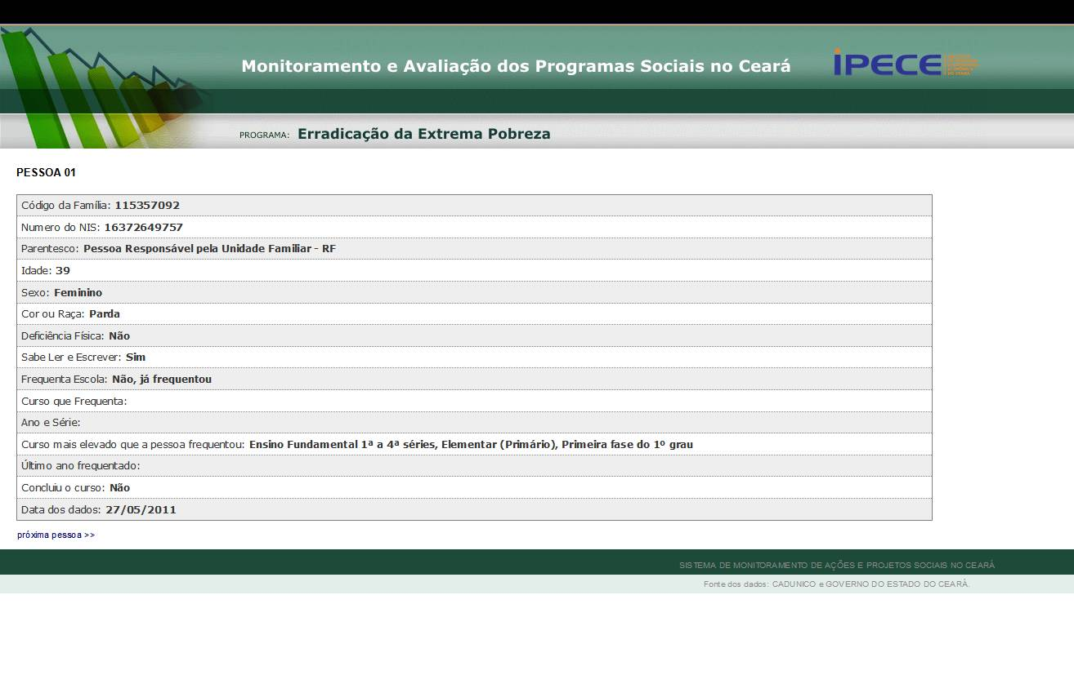
Criação de uma Base de Dados Unificada dos Projetos do FECOP
<número>
Notes:
<número>
LDO dispõe sobre:
-a forma como são organizados e estruturados os orçamentos (em programa, ação
, macrorregiões de planejamento, tipos de despesas...;
- as diretrizes gerais para a elaboração e execução dos orçamentos
do Estado e suas alterações;
- alterações na legislação tributária do Estado;
- Políticas de Recursos Humanos;
Dívida Pública Estadual;
As metas e prioridades da Administração Pública Estadual para 2012 não estão dispostas em forma de anexo, mas apenas como diretrizes no texto de lei, em virtude do PPA;
LDO apresenta como anexo:
- Anexo I: Anexo de Metas Fiscais;
- Anexo II: Anexo de Riscos Fiscais;
Anexo III: Relação dos Quadros Orçamentários (relaciona os demonstrativos
que devem compor a LOA).

Slide 48
d) Coordenação Centralizada dos Programas
Criação de um Comitê de Monitoramento e Avaliação composto pelo governador e secretários para definir e acompanhar os indicadores estratégicos;
Criação de um Grupo técnico de Monitoramento e Avaliação formado por técnicos da CCOPI/SEPLAG e IPECE;
Criação de Grupos de Trabalho nas secretarias que ficariam responsáveis pela elaboração e execução dos programas sociais.
Obs.: O CCPIS continuaria cumprindo o seu papel de analisar, aprovar e acompanhar a execução financeira dos projetos.
<número>

Slide 49
Grupo técnico de Monitoramento e Avaliação
Realização de diagnósticos socioeconômicos;
Construção de sistemas de informação sobre os beneficiários;
Realização de treinamento para as equipes das setoriais;
Auxílio na elaboração do Marco Lógico dos projetos;
Assessoria na definição dos indicadores de resultados e impactos;
Coordenação das Avaliações de Impacto dos projetos.
<número>

Slide 50
Coordenação das Avaliações de Impacto
Elaboração de um Plano Anual de Avaliação de Impacto no qual serão definidos a metodologia, o cronograma e o custo dos estudos de avaliações.
Elaboração dos termos de referência para a contratação de empresa de coleta de dados e/ou de consultor especializado.
Obs.: Os projetos a serem avaliados serão definidos pelo Comitê de Monitoramento e Avaliação.
<número>

Slide 51
e) Construção de um sistema de monitoramento e avaliação
Figura 1: Feedbacks do Sistema de Monitoramento e Avaliação (SM&A) de Políticas Sociais do Estado
<número>
Notes:
<número>
LDO dispõe sobre:
-a forma como são organizados e estruturados os orçamentos (em programa, ação
, macrorregiões de planejamento, tipos de despesas...;
- as diretrizes gerais para a elaboração e execução dos orçamentos
do Estado e suas alterações;
- alterações na legislação tributária do Estado;
- Políticas de Recursos Humanos;
Dívida Pública Estadual;
As metas e prioridades da Administração Pública Estadual para 2012 não estão dispostas em forma de anexo, mas apenas como diretrizes no texto de lei, em virtude do PPA;
LDO apresenta como anexo:
- Anexo I: Anexo de Metas Fiscais;
- Anexo II: Anexo de Riscos Fiscais;
Anexo III: Relação dos Quadros Orçamentários (relaciona os demonstrativos
que devem compor a LOA).

Slide 52
Monitoramento dos Projetos
Instituir um processo contínuo de acompanhamento do desempenho dos projetos em relação às metas estabelecidas e os resultados desejados:
Acompanhamento de indicadores definidos na Matriz de Marco Lógico dos Projetos;
Acompanhamento dos indicadores de resultados setoriais;
Acompanhamento do indicador global de pobreza.
<número>

Slide 53
Projetos Financiados pelo FECOP no município de Granja
<número>

Slide 54
<número>

Slide 55
Obrigado.
IPECE - Av. General Afonso Albuquerque Lima, S/N
• Cambeba • Cep 60.822-325 • Fortaleza / Ceará
Fones: (85) 3101-3496 | 3101-3521 - Fax: (85) 3101-3500
<número>

